Slide 1
Мозаика из старой бумаги
«Серый барашек»

Slide 2
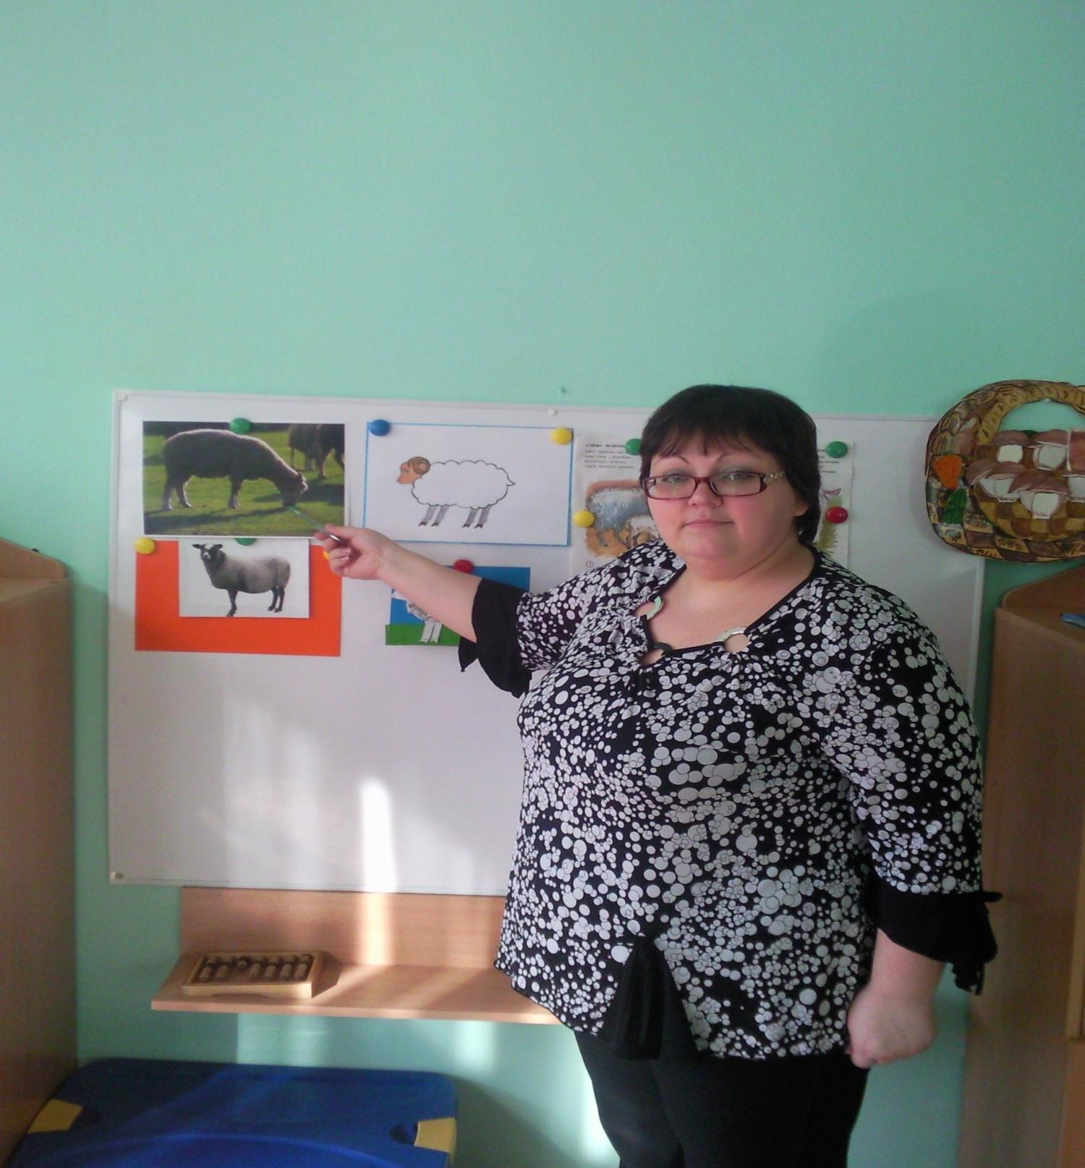

Slide 3
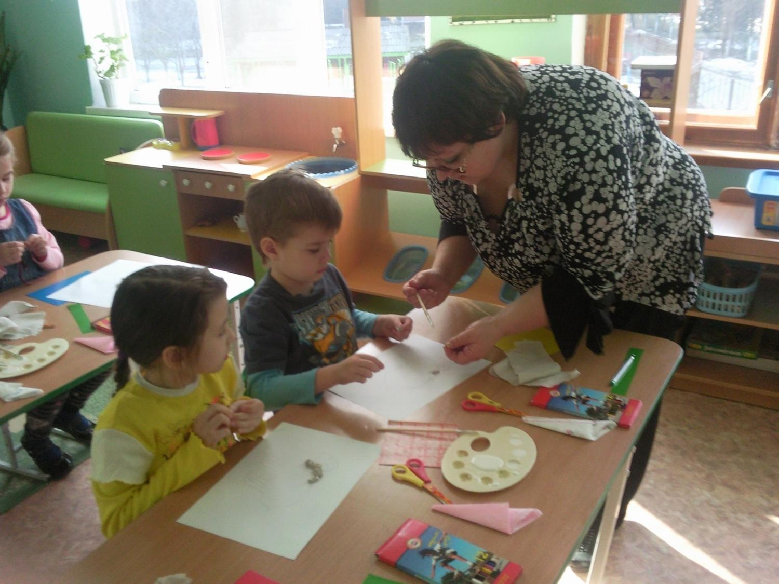

Slide 4
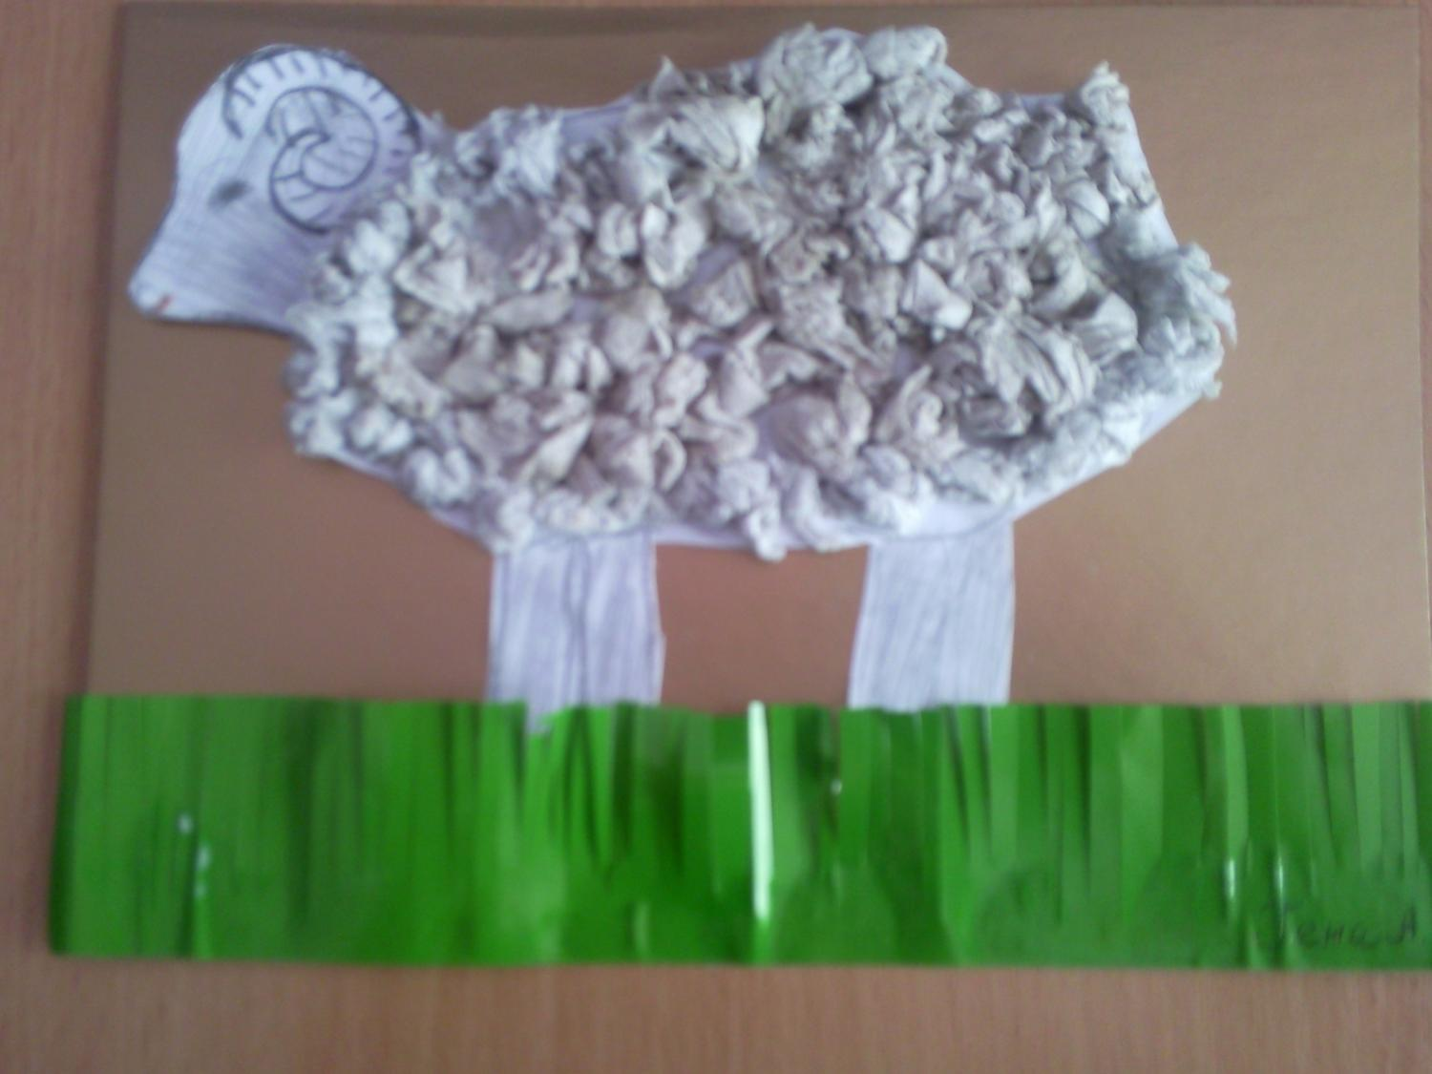
Акопьян Гена

Slide 5
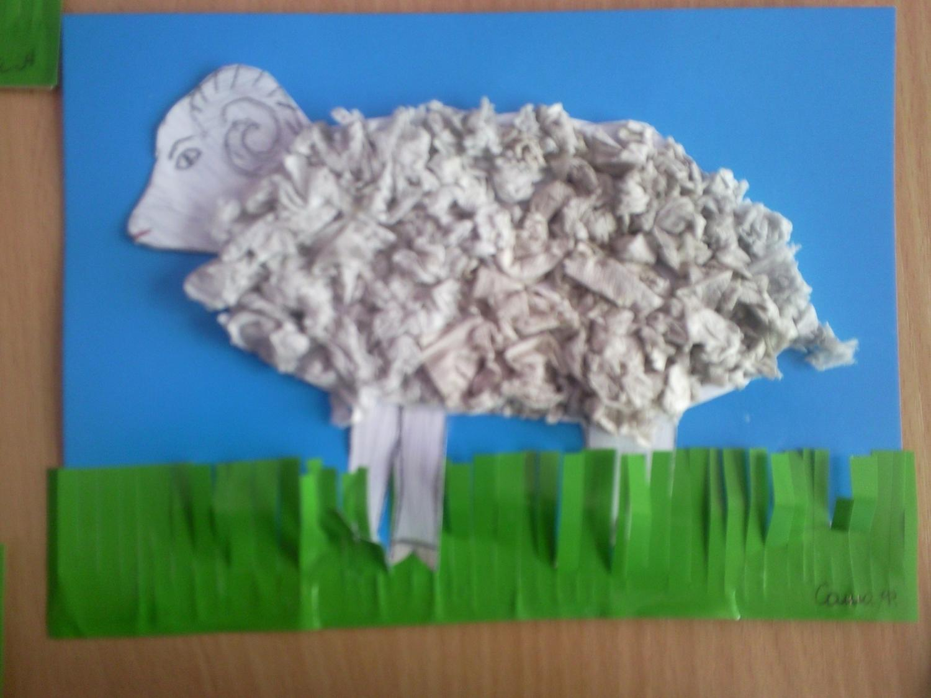
Федорова Саша

Slide 6
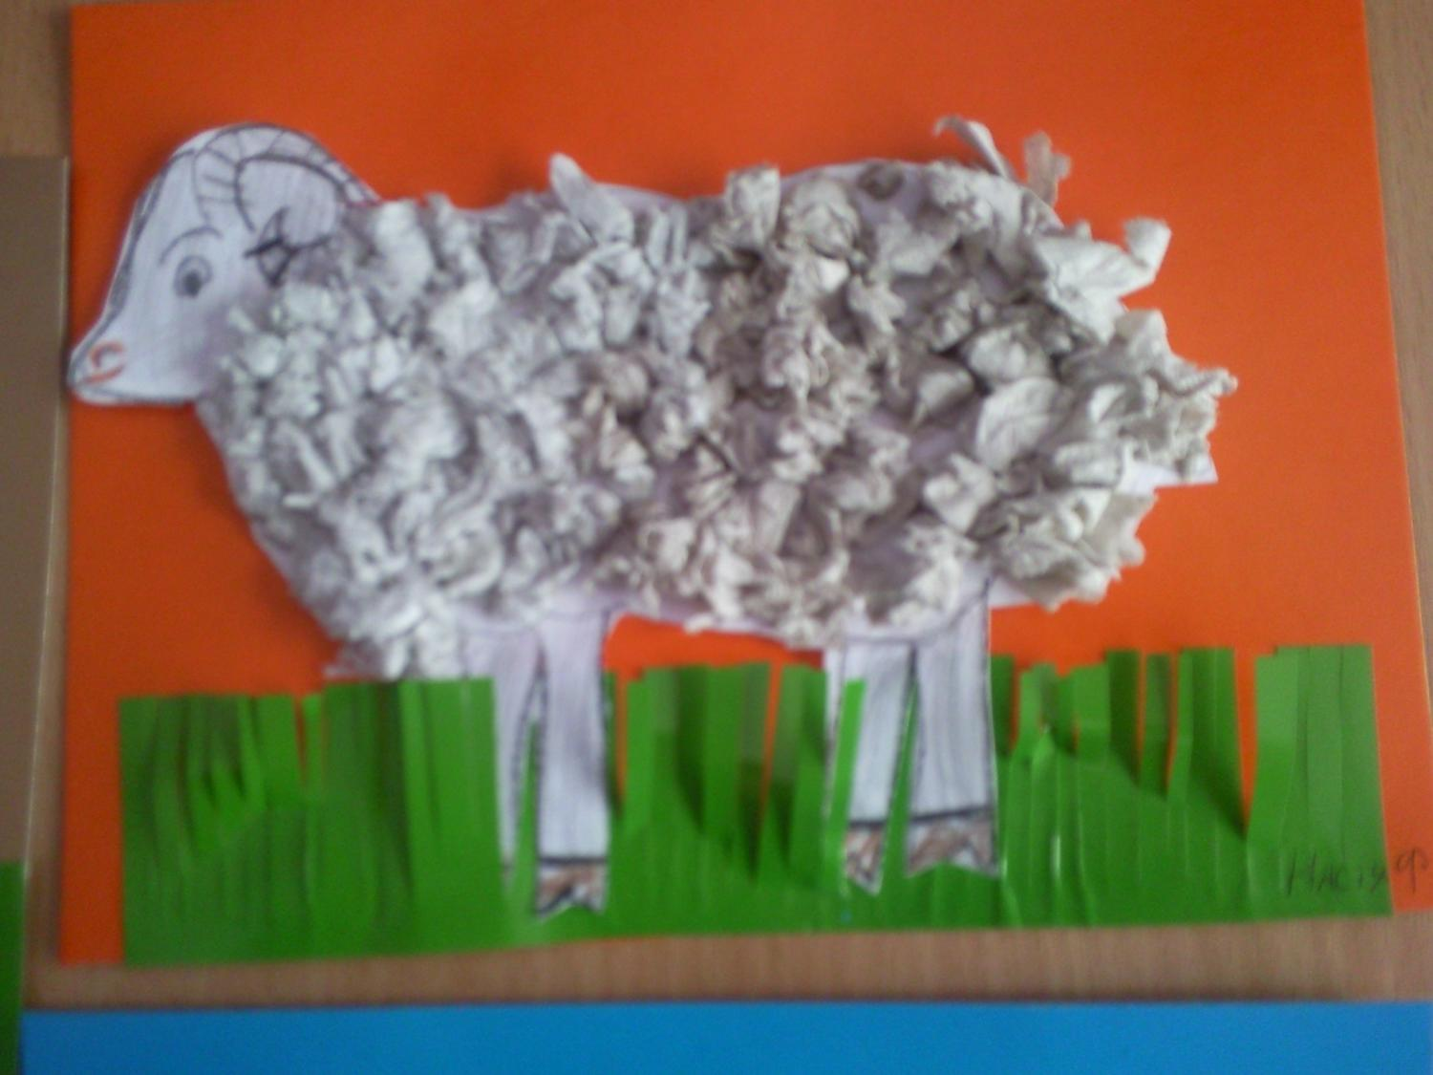
Филонова Настя

Slide 7
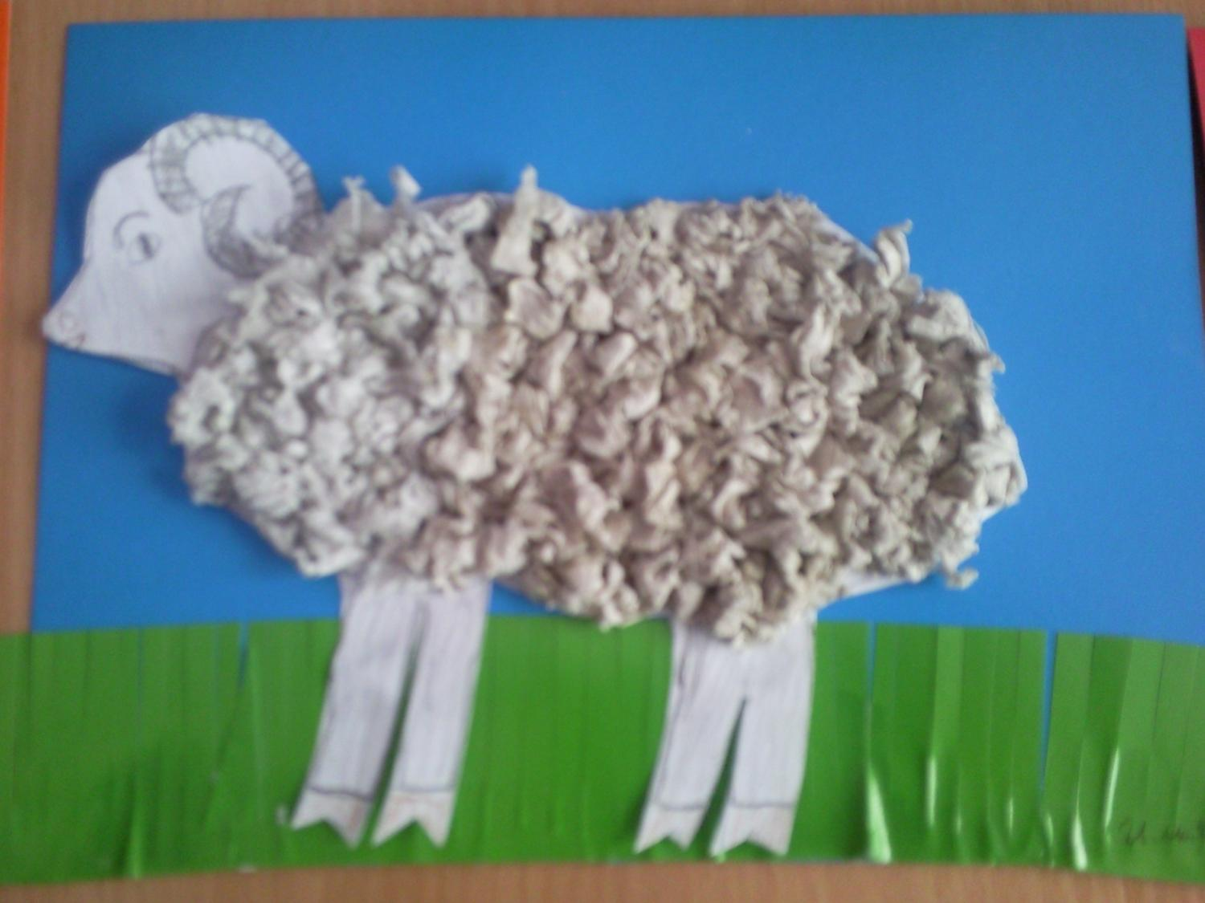
УРВАЧЕВ ИЛЬЯ

Slide 8
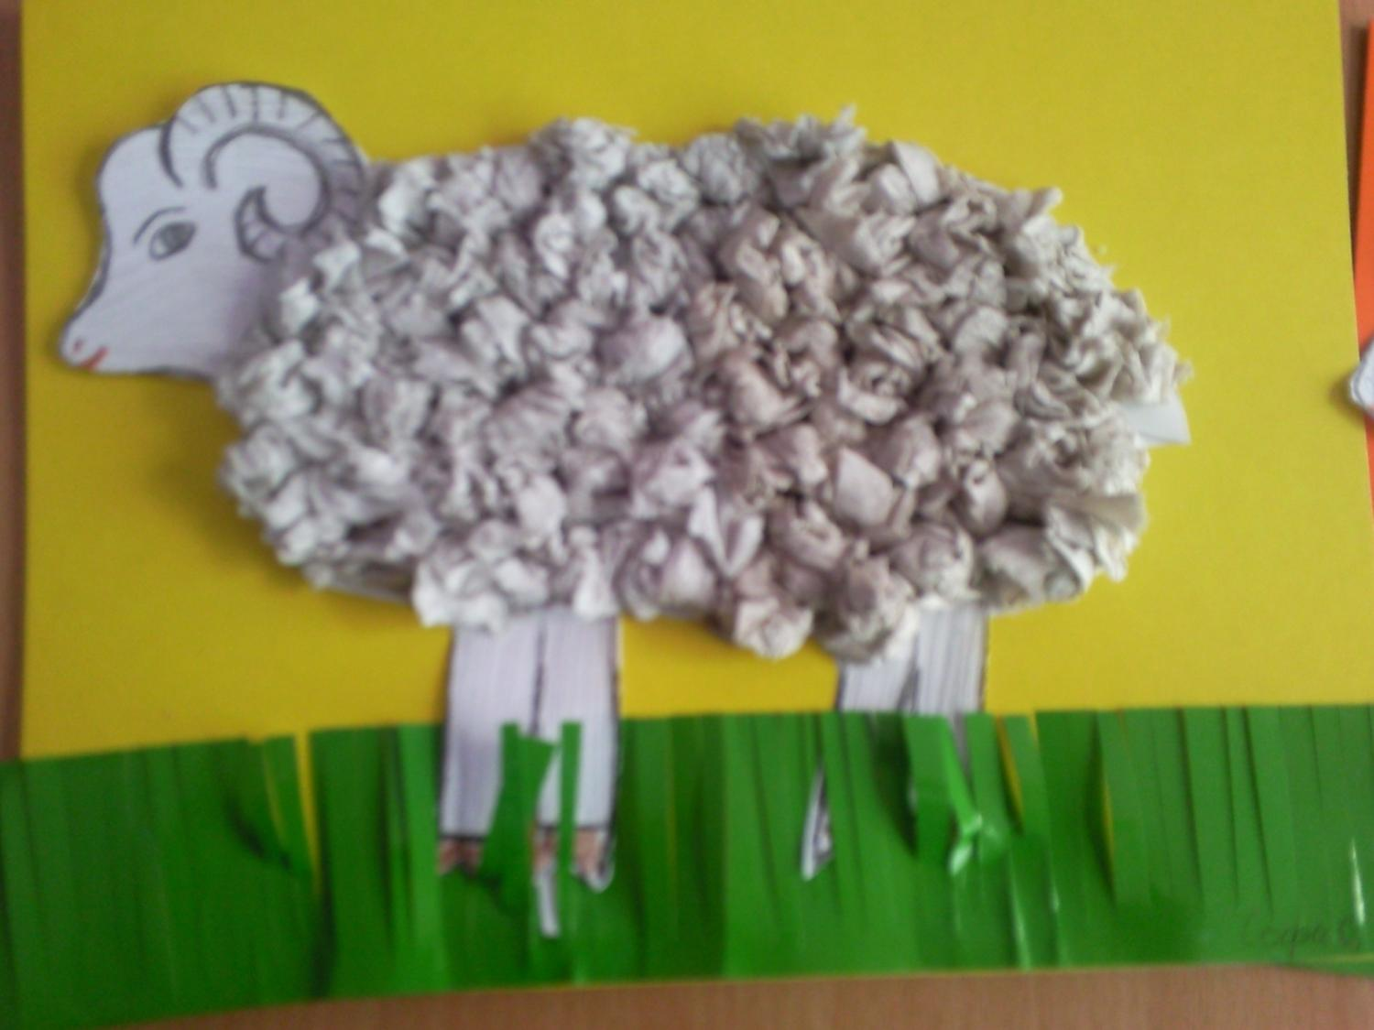
СТОЛЯРОВА СОФА

Slide 9
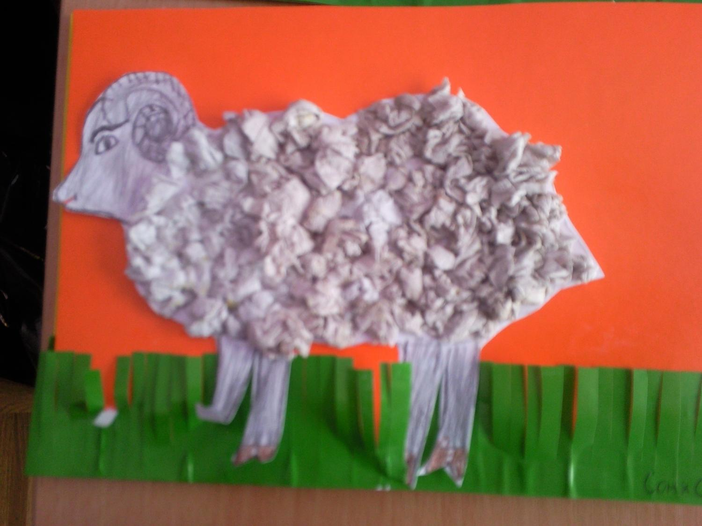
СОРОКИНА СОНЯ

Slide 10
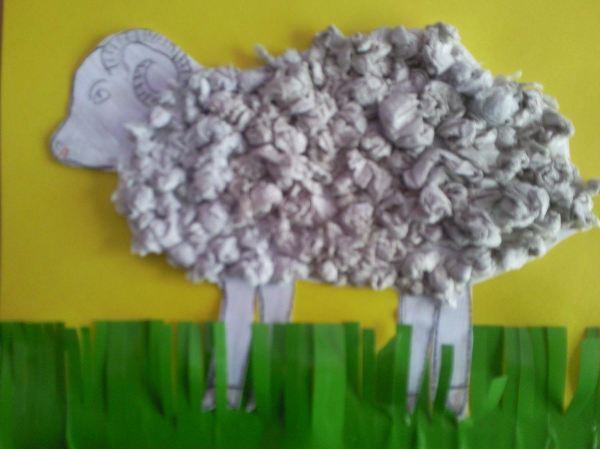
Песцова Лиза

